Slide 1
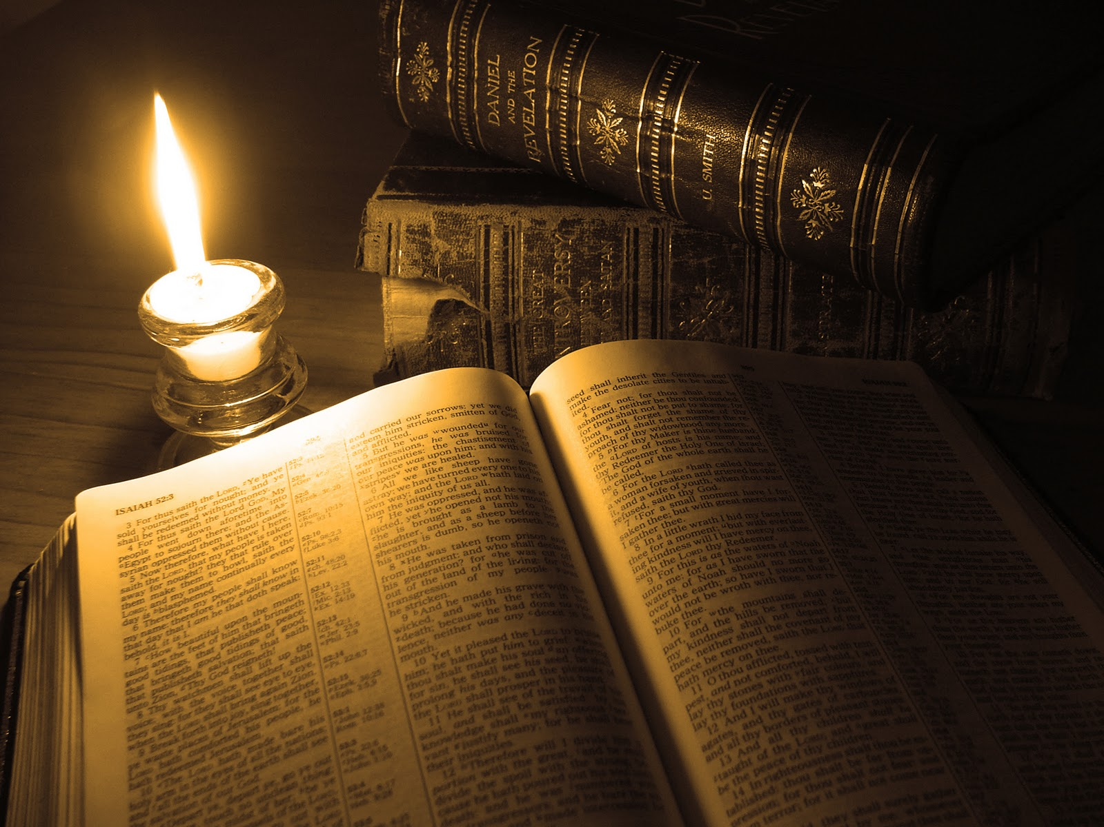

جلساؤنا المحتملون لشهر أغسطس

Slide 2
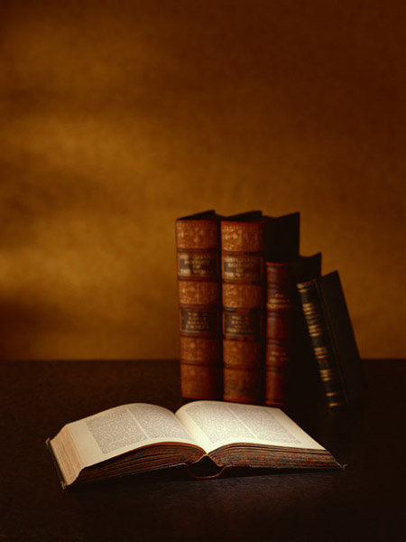

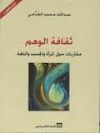
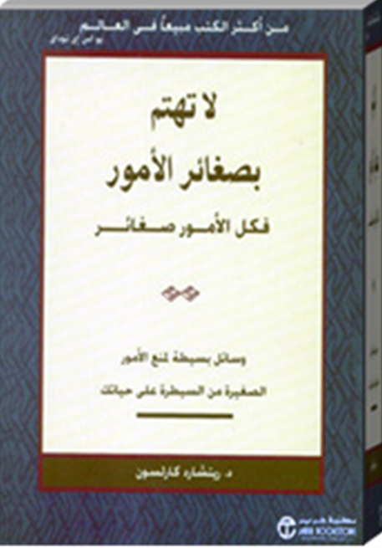
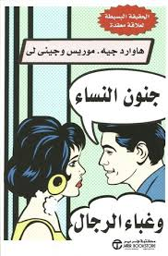

Slide 3

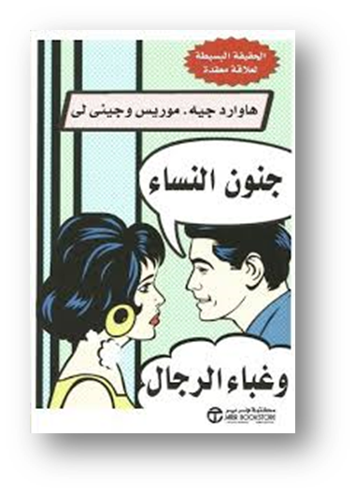
منذ فجر التاريخ, وعندما حاول أول رجل بدائي سحرته امرأة أن يعبر عن عاطفته لتلك المرأة بطرحها في الوحل, أثبت الرجال أنه عندما يتعلق الأمر بالمرأة, فإنهم يتسمون بالغباء الشديد. أما على الجانب الآخر, فإنه عندما يتعلق الأمر بالرجال, تصبح النساء -بغض النظر عن مستوى الذكاء أو النضج- مجنونات.
واستناداً إلى هذه الرؤية البسيطة والعميقة في آن واحد, وضع الزوجان كاتبا الكوميديا ومسلسلات الواقع "هاوارد جيه. موريس"و"جيني لي" دليلاً للعلاقة بين الرجل والمرأة يتسم بالأمانة الشديدة والمرح التام والعملية المذهلة. وباستخدام قصة حبهما الغبية/المجنونة كنموذج لهذه العوامل وقد وضعت موضع التطبيق, بدآ يشرحان السر وراء إلقاء النساء اسئلة لا يردن الإجابة عنها, والسر وراء إصرار الرجال على إجابة هذه الأسئلة. فيم يفكر الرجال حقاً, أو بشكل أدق, لمَ لا يفكرون؟ ولماذا ترى النساء حتى ابسط الأشياء من خلال منظور عاطفي؟ لماذا يمل الرجال من الأمور العاطفية؟ ولماذا يقود اي حوار بينهم وبين أية امرأة إلى ما إذا كانت بدينة أم لا؟
وباستخدام حكم ذكية تم التوصل إليها بصعوبة وفي إطار مرح, اكتشف المؤلفان الطريق المدهش الذي قاد إلى غبائه, والأسباب الحقيقية وراء جنونها, مع تقديم حلول واقعية للمشكلات المزمنة في العلاقات الإنسانية, ومن خلال تعريف الرجال بكيفية وسبب غبائهم في تعاملهم مع النساء, وتعريف النساء بالكيفية التي "يسيطرن بها على جنونهن", وذلك لمصلحة الجميع. إن هذا الكتاب يساعد الأزواج على الوصول إلى وضع لا يُفهم فيه العطاء على أنه استسلام, ولا الحاجة على أنها احتياج؛ وإلى وضع يكسر فيه الجنسان الأنماط السلوكية المختلة ويجدان وسيلة للعيش في سعادة وحب إلى الأبد.
يقع الكتاب في 249 من الصفحات

Slide 4
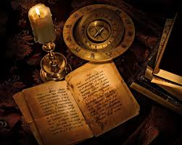
يقدم لنا الكاتبان الكوميديان لأشهر المسلسلات الكوميدية في هوليوود (هاوارد جيه. موريس ، و جيني لي) ، كتابهما “جنون النساء، وغباء الرجال” حيث يطرحان سؤالاً جوهرياً ” هل جنون النساء نتيجة غباء الرجال؟ ” أم أن الرجال أغبياء لأن النساء مجنونات؟” حيث تؤكد النساء وبشكل قاطع أنهن يصبن بالجنون ببطء وبشكل منهجي وثابت بسبب غباء الرجال، فيما يستمر الرجال في الاعتقاد أنه من المستحيل على أي رجل أن يتعامل بلطف مع أي امرأة شديدة العصبية على الدوام .
ويؤكد الكاتبان أنه لا فائدة من معرفة الأصل إن كان الجنون أم الغباء؛ فالغباء يسبب الجنون الذي يؤدي بدوره إلى المزيد من الغباء. وهكذا يطرح الكاتبان العديد من الأمثلة والمواقف من الطرفين التي تبين كيفية تفكير كل من المرأة والرجل في الآخر. كتاب ممتع وبه كثير من المواقف التي تدفعنا إلى الضحك ..هل يعقل ذلك؟! ولكن نكتشف في كل موقف يطرحه الكاتبان مدى واقعية هذه الأفكار ووجودها في ذواتنا. كتاب لا بد وأنه سيلامس كل رجل وامرأة ويلقي الضوء على الطرف الآخر وتفكيره.
هاوارد جيه موريس
و
جــــــينـــي لي

Slide 5
عبارة عن الجزء الثاني من مشروع (المرأة واللغة) ولئن تركز الجزء الأول على علاقة المرأة باللغة كمنجز تعبيري بواسطة الحكي أو الكتابة, فإننا هنا نقف على الحكايات المأثورة التي تتعامل مع المؤنث وتجعل التأنيث مركز الحبكة, وفيها نبحث عما هو (ثقافة الوهم) وذلك حينما تجر الثقافة إلى تصورات تنغرس في الذهن وتتحول إلى معتقد أو صورة نمطية ثابتة وهو ما سميناه بالجبروت الرمزي. وعبر جبروت الرمز تتأسس ثقافة الوهم وتصنع أنساقها الخاصة لدى مستهلكي هذه الثقافة.
يقع الكتاب في 182 من الصفحات

Slide 6
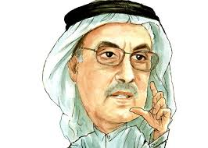
عبدالله بن محمد بن عبدالله الغذامي من مواليد عام 1946 في عنيزة. أكاديمي وناقد أدبي وثقافي سعودي، وأستاذ النقد والنظرية في كلية الآداب، قسم اللغة العربية، بجامعة الملك سعود بالرياض. وحاصل على درجة الدكتوراه من جامعة إكستر البريطانية، وهو صاحب مشروع في النقد الثقافي وآخر حول المرأة واللغة .
أولى كتبه كان دراسة عن خصائص شعر حمزة شحاتة الألسنية، تحت اسم (الخطيئة والتكفير: من البنيوية إلى التشريحية). كان عضوا ثابتا في المماحكات الأدبية التي شهدتها الساحة السعودية، ونادي جدة الأدبي تحديدا في فترة الثمانينات بين الحداثيين والتقليديين. لديه كتاب أثار جدلاً يؤرخ للحداثة الثقافية في السعودية تحت اسم (حكاية الحداثة في المملكة العربية السعودية).
يعد من الأصوات الأخلاقية في المشهد السعودي الثقافي، ويتراوح خصومه من تقليديين كعوض القرني إلى حداثيين كسعد البازعي وأدونيس. يكتب مقالا نقديا في صحيفة الرياض منذ الثمانيات، وعمل نائبا للرئيس في النادي الأدبي والثقافي بجدة، حيث أسهم في صياغة المشروع الثقافي للنادي في المحاضرات والندوات والمؤتمرات ونشر الكتب والدوريات المتخصصة والترجمة، وقد كتب محمد لافي اللويش عن جهود عبد الله الغذامي في النقد الثقافي بين التنظير والتطبيق في رسالة ماجستير عام 2008. في تاريخ 26-9-2011 بدأ عبدالله الغذامي في كتابة مقال أسبوعي في صحيفة سبق الإلكترونية.
د.عبدالله الغذامي

Slide 7

غالبا ما نترك انفسنا تنغمس في القلق بشأن أمور لو فحصناها عن قرب لوجدنا أنها ليست في واقع المر على هذه الدرجة من الضخامة .. إننا نركز على المشكلات والاهتمامات الصغيرة ونضخمها ..على سبيل المثال قد يقطع شخص ما الطريق إمام سيارتنا وبدل من عدم الاهتمام بهذا المر نقنع انفسنا بأن هناك ما يبرر غضبنا وبعدها نتخيل وقوع مواجهة بيننا وبين هذا الشخص في مخيلتنا وربما يخبر الكثير منا شخصا آخر بهذه المحادثة في وقت لاحق بدل من نسيانها .
يقع الكتاب في 322 من الصفحات

Slide 8
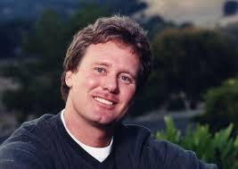
لد في كاليفورنيا عام 1961
ريتشارد كارلسون نشر أول مؤلفاته عام 1985 ولكنه لم ينال الشهرة الكبيرة إلا بعد أن اصدر كتابه الشهير "لا تهتم بصغائر الامور" هذا الكتاب الذى تحدث عنه الاعلام الأمريكي كثيرا وحقق مبيعات ضخمة
توفى ريتشارد كارلسون عام فى 13 ديسمبر عام 2006
ريتشارد كارلسون

Slide 9
في هذا الكتاب الرائد يوضح طبيب الامراض النفسية كارل ألاسكو أن الهراء العاطفي موجود في كل مكان وأنه يزداد قوة وخطورة على سلامتنا وصحتنا النفسية اليومية فمن العلاقات التجارية والسياسية وحتى المحادثات اليومية المعتادة الجميع يتأثر بسمومها وعلى وجه الخصوص أكثر علاقاتنا ودية وحميمية الا أن أغلبنا يظل غير مدرك لآثارها الى حد كبير كما يشرح ألاسكو أن هذا الهراء العاطفي يتضمن ثلاث حلقات متداخلة من صميم بنيتنا النفسية وهي الانكار والخداع واللوم، بناءا على دراسات حالة واسعة استمدها من عيادته الخاصة على مدار عشرين عاما يؤكد ألاسكو أن الهراء العاطفي يؤدي دوما لفقد الثقة وابعاد الناس عنك سواء بعبارة "لقد نسيت" العابرة أو من خلال خداع متعمد وهذا الكتاب يوضح طريقا للتعرف على هذه الحلقات شديدة الوطأة وكيفية التخلص منها.
يقع الكتاب في 258 من الصفحات

Slide 10
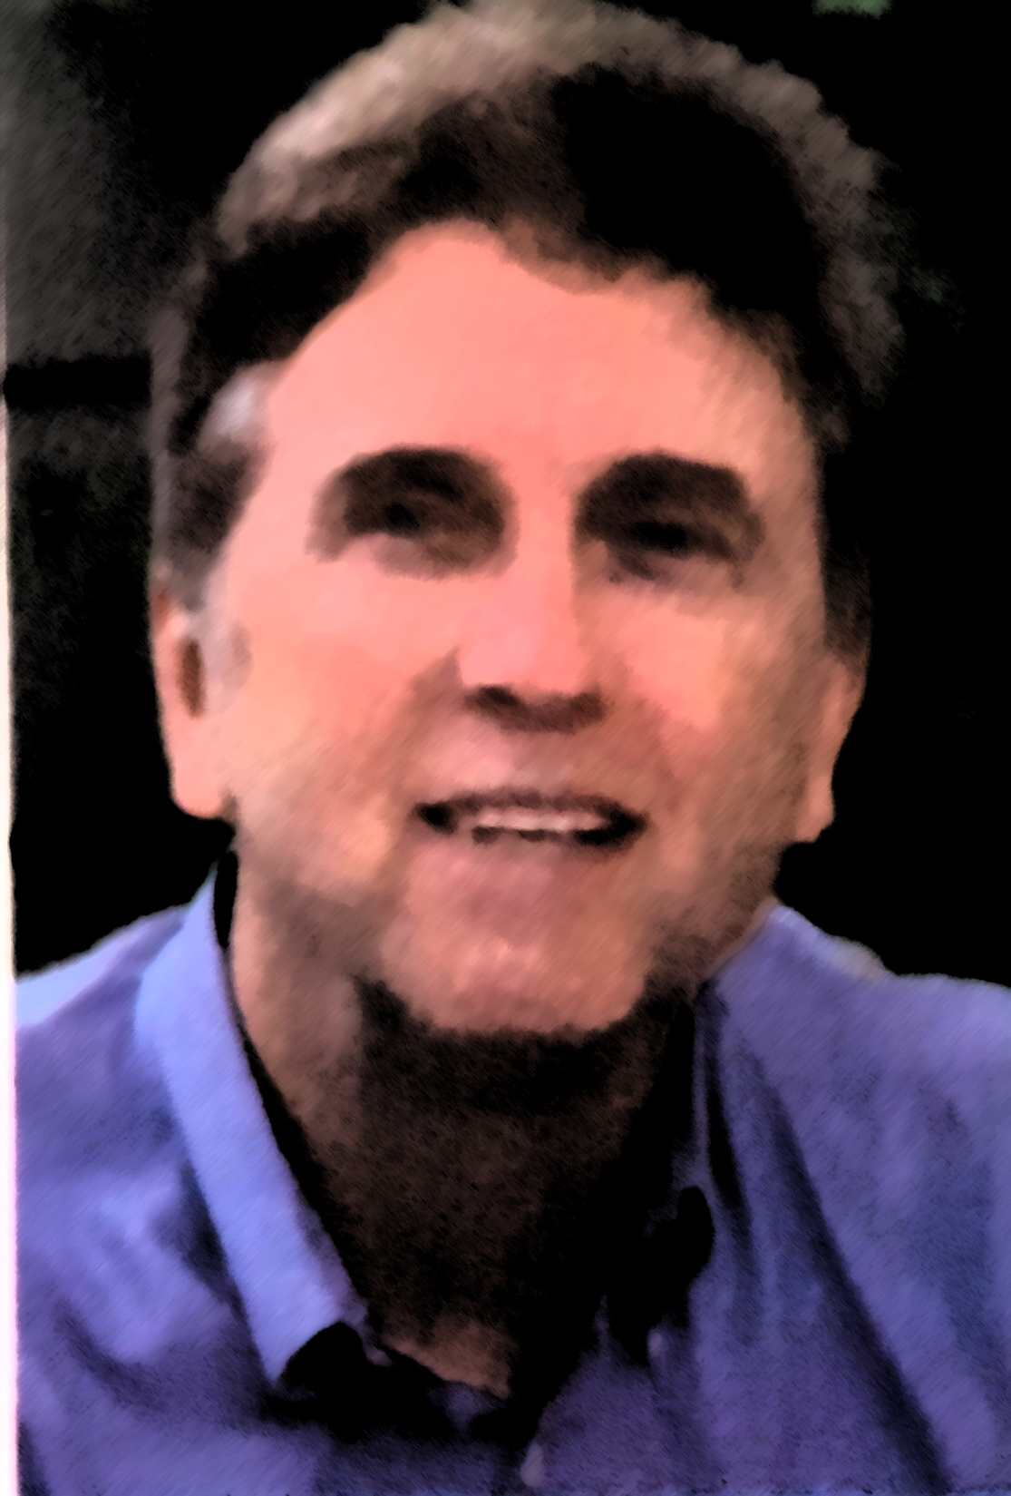
يمارس د.كارل ألاسكو الطب النفسي منذ أكثر من عقدين .وعلى مدار الخمسة عشر عاما الأخيرة يكتب عمود النصائح الأسبوعي الشهير (onrelationships) لصحيفة هيرالد التي تصدر بمقاطعة مونتيري وهو يعيش في مونتيري بكاليفورنيا.
يدعو د.كارل قراءه للتواصل معه من خلال بريده الإلكتروني التالي dralasko@gmail.com
د.كارل ألاسكو

Slide 11
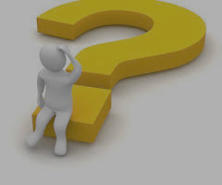
مع ترقبي و انتظاري
ودمتن،،،

